Slide 1


MEDIA MENGAJAR
IPA Fisika
UNTUK SMA/MA KELAS X

Slide 2
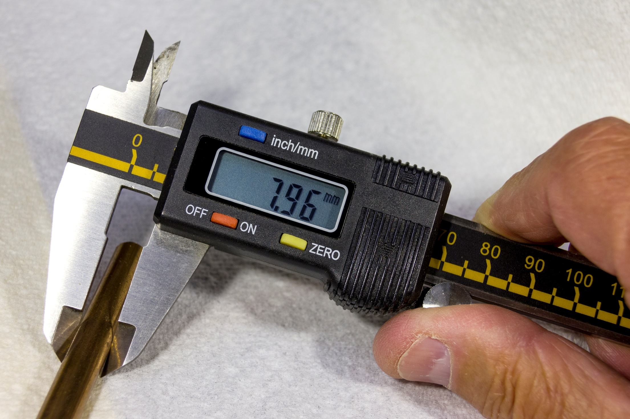
Bab
Hakikat Fisika, Besaran, dan Pengukurannya
1
Sumber: flickr.com
Notes:
SUMBER GAMBAR FONT 8-10pt calibri

Slide 3


TUJUAN PEMBELAJARAN
Menerapkan metode ilmiah dalam suatu percobaan dengan menganalisis keselamatan kerja yang dibutuhkan
Mendeskripsikan besaran fisika, besaran beserta satuan, dan menghubungkan dengan dimensi besaran fisika
Menggunakan alat ukur panjang dan massa dalam suatu pengukuran dengan memerhatikan angka penting, ketelitian dan ketepatan pengukuran, serta menganalisis data hasil pengukuran dalam suatu percobaan yang dirancang sendiri

Slide 4
Profil Pelajar Pancasila
Bergotong Royong
Mandiri
Bernalar Kritis
Kreatif

Slide 5


Hakikat Fisika
A
Sains merupakan ilmu pengetahuan yang mempelajari gejala alam melalui pengamatan, eksperimen, dan analisis.
Fisika adalah salah satu cabang sains yang mempelajari gejala alam atau fenomena alam dan interaksi yang menyertainya.
Teori Fisika banyak yang dinyatakan dalam persamaan matematis. Oleh karena itu, Fisika juga berkaitan dengan matematika.
Hakikat fisika sama dengan hakikat sains. Hakikat fisika adalah fisika sebagai produk (a body of knowledge), fisika sebagai proses (a way of investigating), dan fisika sebagai sikap (a way of thinking).

Slide 6


Hasil penemuan dari berbagai penyelidikan dikumpulkan dan disusun secara sistematis menjadi sebuah kumpulan pengetahuan yang kemudian disebut sebagai produk.
Fisika juga didefinisikan sebagai ilmu pengetahuan yang mempelajari materi dan energi, serta interaksi antara keduanya.
Kumpulan pengetahuan dapat berupa:
fakta,
konsep,
prinsip,
hukum,
Fisika sebagai Produk
rumus,
teori, dan
model.
Penjelasan lebih detail, ada di buku IPA Fisika SMA Penerbit Erlangga Hal 3−6.

Slide 7
Pemahaman fisika sebagai proses adalah pemahaman mengenai bagaimana informasi ilmiah dalam fisika diperoleh, diuji, dan divalidasikan.
Pemahaman fisika sebagai proses sangat berkaitan dengan fenomena, dugaan, pengamatan, pengukuran, penyelidikan, dan publikasi.
Pembelajaran fisika sebagai proses hendaknya berhasil mengembangkan keterampilan proses sains.
Fisika sebagai Proses

Slide 8
Indikator dari setiap keterampilan proses meliputi mengamati, mengklasifikasi, mengukur, mengajukan pertanyaan, merumuskan hipotesis, merencanakan penyelidikan, menafsirkan, dan mengomunikasikan.
Fisika sebagai Proses

Slide 9
Pemikiran para ilmuwan sains dipandang sebagai kegiatan kreatif karena ide-ide dan penjelasan dari suatu gejala alam disusun dalam pikiran dan sikap ilmiah yang baik.
Sikap ilmiah yang harus dimiliki oleh seorang ilmuwan, antara lain:
rasa ingin tahu,
teliti,
objektif dan jujur,
bertanggungjawab,
kritis dan kreatif,
memiliki pikiran yang terbuka, serta
tekun dan tidak mudah putus asa.
Fisika sebagai Sikap

Slide 10

Peran Fisika dalam Kehidupan
B
Fisika merupakan salah satu cabang Sains yang mempelajari tentang sifat-sifat materi beserta interaksi antara materinya. Ilmu Fisika terbentuk berdasarkan fakta dari hasil data penelitian.
Salah satu manfaat mempelajari ilmu Fisika adalah dapat mempermudah pekerjaan manusia dengan adanya alat alat canggih hasil penerapan ilmu Fisika.
Ilmu Fisika mampu berkolaborasi dengan ilmu-ilmu lain sehingga dapat menghasilkan suatu produk yang memiliki manfaat bagi kehidupan manusia, sehingga berkontribusi besar dalam menunjang kemajuan teknologi di berbagai bidang.

Slide 11

1. Bidang Kesehatan
Fenomena alam yang sering terjadi di wilayah Norwegia (dekat kutub utara), salah satunya adalah polar night.
Polar night merupakan fenomena di mana Matahari tidak akan terbit dalam jangka waktu tertentu. Keadaan tersebut dapat menimbulkan stres/depresi musiman atau SAD (seasonal affective disorder).
Salah satu cara untuk mengatasi SAD dengan menjalani terapi gelombang ultraviolet. Penderita SAD akan memperoleh paparan sinar dari cahaya buatan untuk menggantikan sinar Matahari.
Sumber: commons.wikimedia.org

Slide 12

2. Bidang Astronomi
Black hole atau lubang hitam adalah objek paling misterius di alam semesta yang mampu menarik semua benda di sekitarnya, bahkan yang memiliki kecepatan setara dengan kecepatan cahaya.
Pada tahun 2019 para ilmuwan berhasil mengambil potret visual black hole. Pengambilan gambar black hole ini memanfaatkan ilmu Fisika, khususnya gelombang elektromagnetik.
Teleskop yang memotret black hole menangkap gelombang radio, memanfaatkan sinar-X, inframerah, hingga gelombang radio, dengan teknik bernama "astronomical interferometry”. Dengan teknik tersebut, gelombang radio dari black hole, yang hanya berukuran 1,3 mm ditangkap dan diubah menjadi sinyal elektronik.
Sumber: commons.wikimedia.org

Slide 13

3. Bidang Teknologi
GPS (Global Positioning System) adalah sistem navigasi yang menggunakan sinyal satelit dalam penggunaannya, sehingga pengguna smartphone dapat mengetahui koordinat berupa data latitude dan longitude.
Pusat informasi GPS adalah satelit yang dikembangkan berdasarkan teori relativitas.
Berdasarkan teori relativitas, pergerakan sekon di Bumi lebih lambat daripada di satelit, karena pengaruh gravitasi. Peranan teori relativitas sangat besar sekali dalam teknologi GPS untuk meningkatkan keakuratan pengukuran posisi objek di permukaan Bumi.
Sumber: pxhere.com

Slide 14


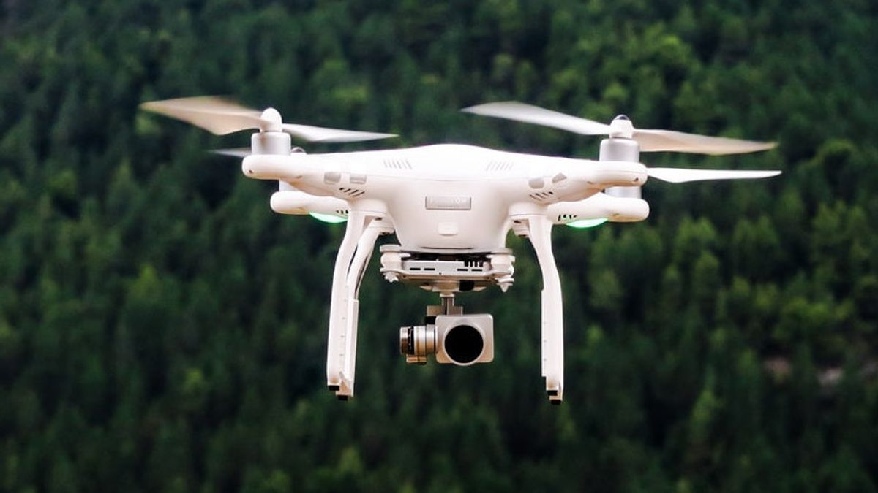

…
…
…
…
Coba kalian tentukan peranan/manfaat beserta disiplin ilmu yang terkait untuk masing-masing penemuan/teknologi di atas!

Slide 15


Metode Ilmiah
C
Metode ilmiah atau prosedur ilmiah merupakan suatu cara sistematis yang digunakan untuk mengembangkan dan menemukan suatu ilmu pengetahuan.

Slide 16
Metode Ilmiah
B
Pengetahuan menjadi penelitian ilmiah jika memenuhi karakteristik berikut.
Objektif
Metodik
Sistematik
Berlaku umum

Slide 17
Metode Ilmiah
B
Adapun karakteristik dari metode ilmiah, yaitu bersifat:
kritis dan analitis,
logis,
objektif,
empiris, dan
konseptual.

Slide 18

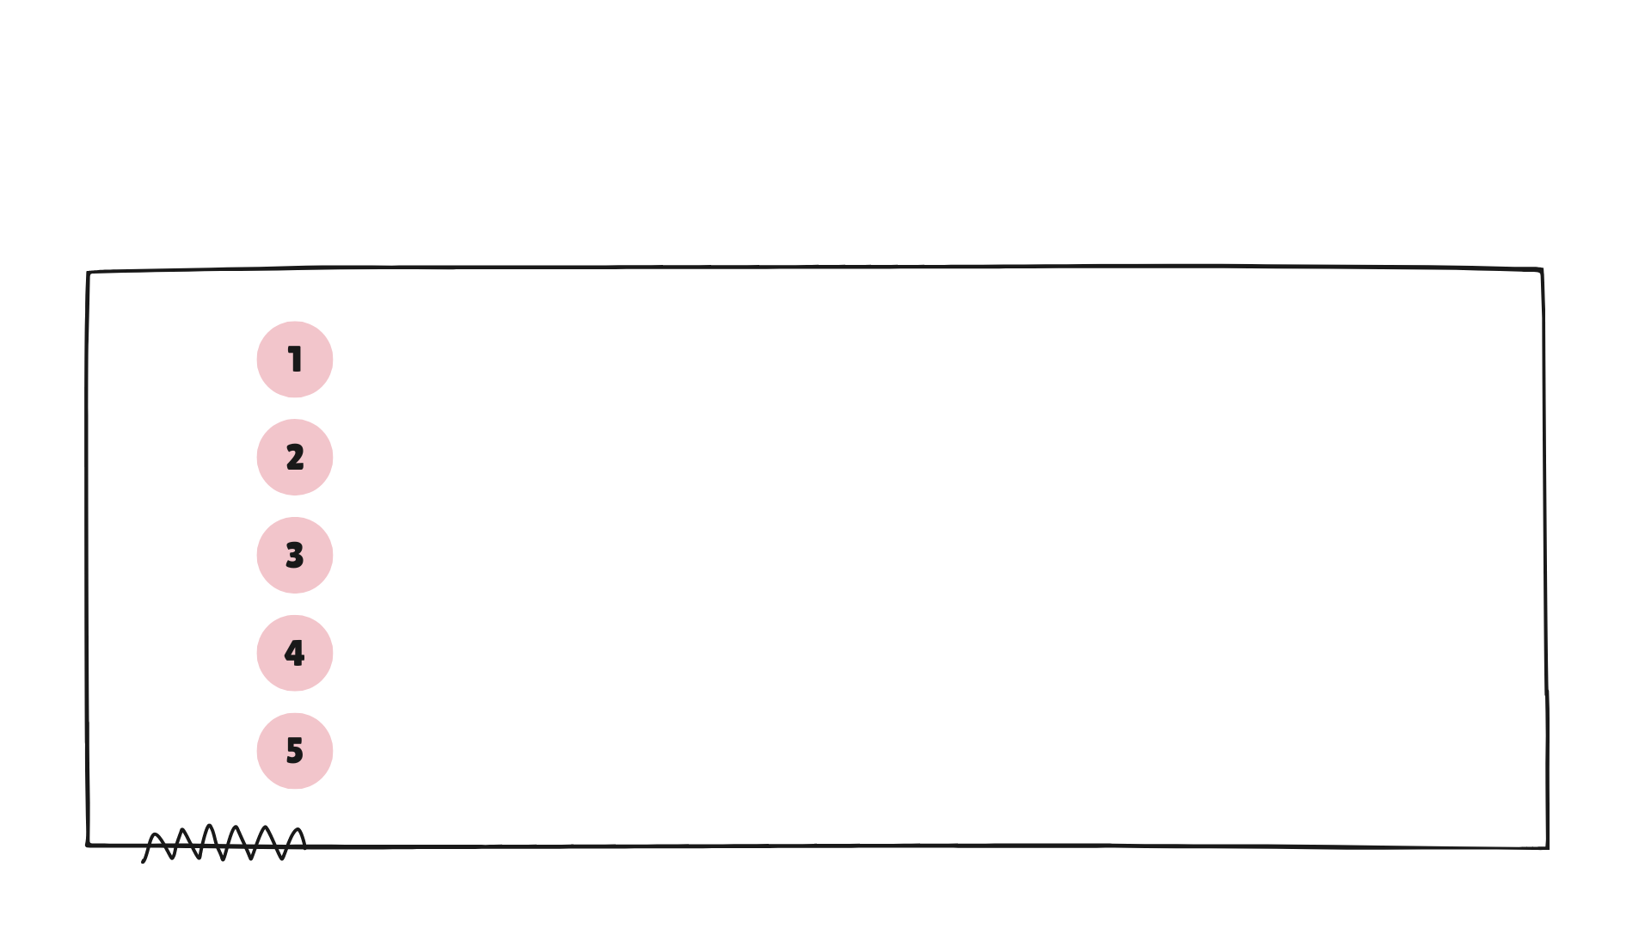
Langkah-langkah Metode Ilmiah
7
Menulis laporan ilmiah
1
Merumuskan masalah
2
Mengumpulkan informasi atau kajian pustaka
3
Menyusun hipotesis
4
Merancang dan melakukan eksperimen
5
Menganalisis data
6
Membuat simpulan

Slide 19

Tujuan:
Menentukan panjang meja guru di Kelas X
Rumusan Masalah:
Berapa panjang meja guru di Kelas X?
Hipotesis:
Jika diukur menggunakan penggaris, maka Panjang meja guru di kelas X sekitar kurang dari 1 meter
Variabel Percobaan:
Variabel Bebas : Murid Kelas X Kelompok 1
Variabel Terikat : Panjang Meja Guru ( meter)
Variabel Kontrol : Jenis Alat Ukur (Penggaris)
Meja Guru Kelas X

Slide 20
Alat dan Bahan Percobaan
Penggaris
Buku dan Alat Tulis
Langkah Percobaan:
Menyiapkan alat dan bahan
Memilih pengukur pertama, lalu melakukan pengukuran Panjang meja guru menggunkan penggaris.
Mengamati dan catat hasil yang pengukuran di buku tulis
Mengulangi Langkah 2 dan 3 untuk pengukur 2 dan seterusnya
Membuat kesimpulan dari hasil percobaan

Slide 21
Data dan Hasil Percobaan:
Pengukur Pertama : 110 cm = 1,1 m
Pengukur Kedua : 110 cm = 1,1 m
Pengkur Ketiga : 109 cm = 1,09 m
Pengukur Keempat : 110 cm = 1,1 m
Pembahasan:
Setelah Melakukan Percobaan untuk menentukan Panjang meja guru kelas X, maka didapatkan hasil yang tertera pada table di atas. Berdasarkan hasil yang didapatkan menunjukkan bahwa Panjang meja guru kelas X memiliki Panjang lebih dari 1 meter. Sehingga hipotesis pada percobaan ini ditolak.

Slide 22

Keselamatan Kerja di Laboratorium
D
Jenis-jenis bahaya yang dapat terjadi saat bekerja di laboratorium, antara lain sengatan listrik, kebakaran, luka akibat terkena pecahan kaca, iritasi pada kulit karena terkena zat kimia, dan ledakan akibat penggunaan zat kimia yang reaktif.

Slide 23
Hal-hal yang harus diperhatikan ketika bekerja di laboratorium
Lakukan eksperimen yang telah diizinkan oleh guru. Jika Anda mengalami kesulitan, selalu bertanya dan meminta bantuan kepada guru atau petugas laboratorium.
Lindungi diri Anda dengan menggunakan perlengkapan seperti kacamata, masker, sarung tangan dan jas laboratorium.
Hindari mencampurkan zat-zat kimia yang berbeda tanpa bertanya atau perintah dari guru.
Cuci tangan Anda sebelum dan sesudah bekerja di laboratorium.

Slide 24
Hal-hal yang harus diperhatikan ketika bekerja di laboratorium
5
Jangan makan dan minum di dalam laboratorium.
6
Bersihkan meja kerja setelah melakukan eksperimen dan letakkan kembali alat-alat yang digunakan pada tempat semula.
Pastikan tangan Anda selalu kering saat memasang kabel listrik agar terhindar dari sengatan listrik. Jangan menghubungkan banyak peralatan listrik pada stopkontak.
7

Slide 25
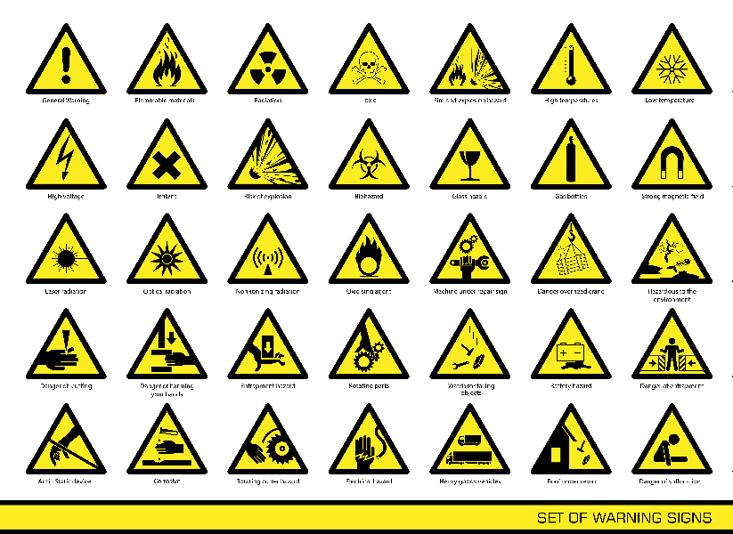
Hal-hal yang harus diperhatikan ketika bekerja di laboratorium
8
Memahami arti dari lambang-lambang yang terdapat di laboratorium.
Penjelasan lebih detail, ada di buku IPA Fisika SMA Penerbit Erlangga Hal 15−16.
Sumber: shutterstock.com

Slide 26
BESARAN DAN SATUAN

Slide 27

Besaran dan Satuan
E
Besaran adalah segala sesuatu yang mempunyai ukuran dan satuan. Panjang, massa, dan waktu disebut besaran karena dapat diukur dan memiliki satuan. Satuan merupakan ukuran dari suatu besaran.

Slide 28

Pengukuran Besaran dan Satuan
F
Dalam ilmu Fisika dan teknologi, selalu dilakukan pengukuran besaran fisis, seperti panjang, massa, waktu, jarak, kecepatan, kuat arus listrik, dan tegangan listrik.
Pengukuran besaran fisis merupakan pembandingan besaran tersebut dengan besaran serupa yang telah didefinisikan secara tepat.
Komponen hasil suatu pengukuran ada dua, yaitu nilai pembanding dan satuan yang digunakan.

Slide 29
Besaran
Besaran Pokok
Konsepsual
Besaran Turunan
Besaran Skalar
Besaran Skalar
BESARAN
Matematis
Besaran Vektor
Besaran Fisis
Jenis Atribut
Besaran Non-Fisis

Slide 30
Besaran Pokok
Besaran pokok adalah besaran yang satuannya telah ditetapkan terlebih dahulu dan tidak diturunkan dari besaran lain.
Terdapat tujuh besaran pokok, yaitu: panjang, massa, waktu, kuat arus listrik, intensitas cahaya, suhu mutlak, jumlah zat.

Slide 31
Besaran Pokok
No | Besaran | Notasi Besaran | Satuan (SI) | Notasi Satuan
1 | Panjang | l | Meter | m
2 | Massa | m | Kilogram | kg
3 | Waktu | t | Sekon | s
4 | Kuat Arus Listrik | I | Amprere | A
5 | Suhu | T | Kelvin | K
6 | Intensitas Cahaya | In | Kandela | cd
7 | Jumlah Zat | n | Mol | mol

Slide 32
Besaran Turunan
Besaran turunan merupakan besaran yang satuannya diturunkan dari besaran pokok.
Sistem satuan menggunakan sistem satuan baku yang disebut sistem Satuan Internasional (SI). Sistem SI ini juga disebut sistem metrik (MKS), yaitu meter, kilogram, sekon. Selain sistem MKS, dalam fisika juga digunakan sistem CGS, yaitu sentimeter, gram, dan sekon.
Contoh besaran turunan diantaranya luas, volume, massa jenis, kecepatan, percepatan, gaya, usaha, daya, momentum, impuls, momen gaya, dan lainnya.

Slide 33
Besaran Turunan
No | Besaran | Rumus | Satuan (SI)
1 | Luas Permukaan
2 | Volume
3 | Massa Jenis
4 | Kecepatan
5 | Percepatan
6 | Gaya
7 | Usaha

Slide 34
Satuan
Ukuran atau unit yang menentukan/menyatakan nilai suatu besaran
Sistem satuan biasanya dibagi menjadi:
Sistem SI
Sistem Non-SI

Slide 35
Dimensi
Untuk mengetahui suatu besaran di dalam Fisika dapat digunakan analisis dimensional yang disebut dengan dimensi suatu besaran.
Dimensi adalah cara besaran tersebut disusun dari besaran-besaran pokok.
Semua besaran turunan dalam Fisika dapat dinyatakan dengan besaran pokok sehingga dimensi besaran turunan dapat ditentukan dari dimensi besaran pokok.

Slide 36
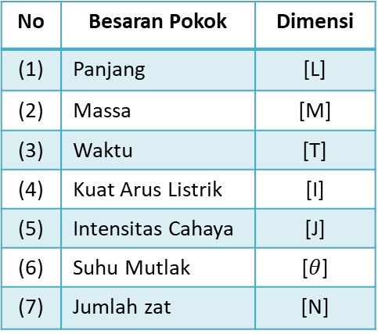
Dimensi
Menggambarkan besaran-besaran pokok yang menyusun suatu besaran turunan.
Menunjukkan kesamaan besaran berdasarkan kesamaan dimensinya.
Menentukan dimensi atau satuan suatu konstanta.
Membuktikan kebenaran perumusan fisika.
No | Besaran Pokok | Dimensi
(1) | Panjang | [L]
(2) | Massa | [M]
(3) | Waktu | [T]
(4) | Kuat Arus Listrik | [I]
(5) | Intensitas Cahaya | [J]
(6) | Suhu Mutlak | [$θ$]
(7) | Jumlah zat | [N]

Slide 37
Angka Penting
G
Angka penting terdiri atas angka pasti dan angka perkiraan (taksiran).
Banyaknya angka penting yang ditulis dalam suatu pengukuran menyatakan derajat ketelitian suatu hasil pengukuran. Semakin tinggi ketelitiannya, semakin banyak angka pentingnya.

Slide 38
Aturan untuk Menentukan Angka Penting
1
Semua angka yang bukan angka nol adalah angka penting. Contoh: 3,75 cm memiliki tiga angka penting.
2
Angka nol yang terletak di antara dua angka bukan nol adalah angka penting. Contoh: 305 mm memiliki tiga angka penting.
3
Angka nol yang terletak di belakang angka bukan nol yang terakhir dan di belakang tanda desimal adalah angka penting. Contoh: 43,20 mm memiliki empat angka penting.
4
Angka nol yang terletak di depan angka bukan nol yang pertama, baik di sebelah kiri atau kanan tanda desimal adalah angka tidak penting. Contoh: 0,25 kg memiliki dua angka penting dan 0,003 kg memiliki satu angka penting.

Slide 39
Aturan untuk Menentukan Angka Penting
5
Angka nol yang terletak di belakang angka bukan nol dan tidak diberi garis bawah adalah angka tidak penting.
Contoh: 100 g memiliki satu angka penting
200 g memiliki dua angka penting
120 g memiliki dua angka penting

Slide 40
Aturan Pembulatan, Penjumlahan, Pengurangan, Perkalian, dan Pembagian Angka Penting
Dalam melakukan pembulatan, angka lebih dari 5 dibulatkan ke atas dan angka kurang dari 5 dibulatkan ke bawah. Contoh: 2,527 cm ditulis menjadi 2,53 cm.
Dalam melakukan penjumlahan atau pengurangan Hasil harus memiliki jumlah angka penting setelah titik desimal yang sama dengan angka yang memiliki jumlah angka penting terkecil setelah titik desimal. Contoh: 12,11 + 0,3 = 12,41 (hasil dibulatkan menjadi 12,4, karena 0,3 hanya memiliki satu angka di belakang koma)

Slide 41
Aturan Pembulatan, Penjumlahan, Pengurangan, Perkalian, dan Pembagian Angka Penting
Pada operasi perkalian atau pembagian, banyak angka penting hasilnya harus sama dengan jumlah angka penting yang terkecil.
Contoh: 43,25 mm (memiliki empat angka penting)
2,53 mm (memiliki tiga angka penting)
109,4225 mm
Penulisan yang benar dari hasil perkalian tersebut adalah 109 terdiri atas tiga angka penting.
x

Slide 42
Aturan Pembulatan, Penjumlahan, Pengurangan, Perkalian, dan Pembagian Angka Penting
Ketika melakukan operasi pangkat, hasilnya mengikuti jumlah angka penting dari angka yang dipangkatkan, kecuali jika pangkatnya adalah bilangan bulat positif, maka Anda harus memperhitungkan angka penting dari basisnya.
Contoh: (3,00)^2=9,00 (hasilnya memiliki tiga angka penting, karena 3,00 memiliki tiga angka penting)

Slide 43
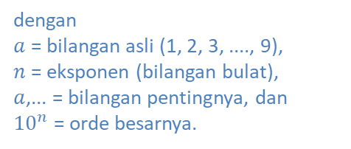

Notasi Eksponen (Notasi Ilmiah)
Dalam hasil perhitungan fisika sering diperoleh hasil yang sangat besar atau sangat kecil. Untuk memudahkan penulisan, digunakan notasi ilmiah atau notasi eksponen yang terdiri atas angka penting dan orde besaran. Adapun bentuk penulisan notasi ilmiah adalah sebagai berikut.
dengan
$a$ = bilangan asli (1, 2, 3, ...., 9),
$n$ = eksponen (bilangan bulat),
$a$,... = bilangan pentingnya, dan
${10}^{n}$ = orde besarnya.
$$a,…×{10}^{n}$$

Slide 44
Faktor Terjadinya Ketidakpastian Nilai Saat Pengukuran
1
Nilai skala terkecil, pada setiap alat ukur selalu terdapat nilai skala terkecil. Misalnya, nilai skala terkecil dari mistar adalah 1 mm, maka besaran panjang yang kurang dari 1 mm tidak dapat ditentukan secara pasti.
2
Ketidakpastian sistem pengukuran, yaitu sebagai berikut.
Kesalahan kalibrasi
Kesalahan titik nol
Kelelahan alat
Kesalahan paralaks (kesalahan arah pandang) dalam membaca skala.

Slide 45
Faktor Terjadinya Ketidakpastian Nilai Saat Pengukuran
3
Ketidakpastian acak, dalam pengukuran ketidakpastian acak adalah sebagai berikut.
Gerak Brown molekul udara mengganggu penunjukan jarum alat yang sangat halus dan berbasis mikroskopik.
Fluktuasi tegangan jaringan listrik dapat mengganggu alat-alat listrik.
Noise (gangguan bising)
4
Keterbatasan keterampilan pengamat dan peralatan yang semakin canggih serta kompleks, seperti mikroskop elektron, osiloskop, spektrometer, dan pencacah partikel.

Slide 46
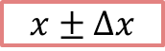
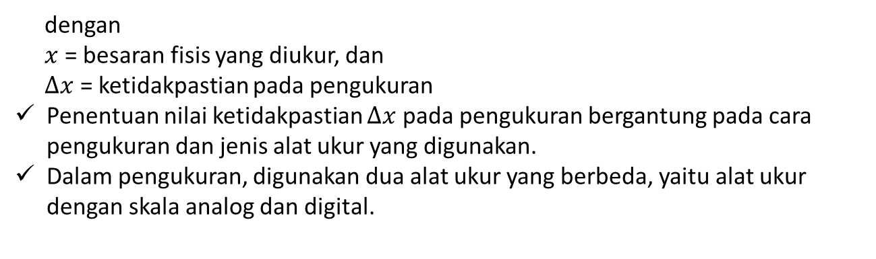
Kesalahan pada Hasil Pengukuran
F
Dengan adanya ketidakpastian pada pengukuran, hasil pengukuran besaran fisis dituliskan sebagai berikut.
$$x±∆x$$
dengan
$x$ = besaran fisis yang diukur, dan
$∆x$ = ketidakpastian pada pengukuran
Penentuan nilai ketidakpastian $∆x$ pada pengukuran bergantung pada cara pengukuran dan jenis alat ukur yang digunakan.
Dalam pengukuran, digunakan dua alat ukur yang berbeda, yaitu alat ukur dengan skala analog dan digital.

Slide 47

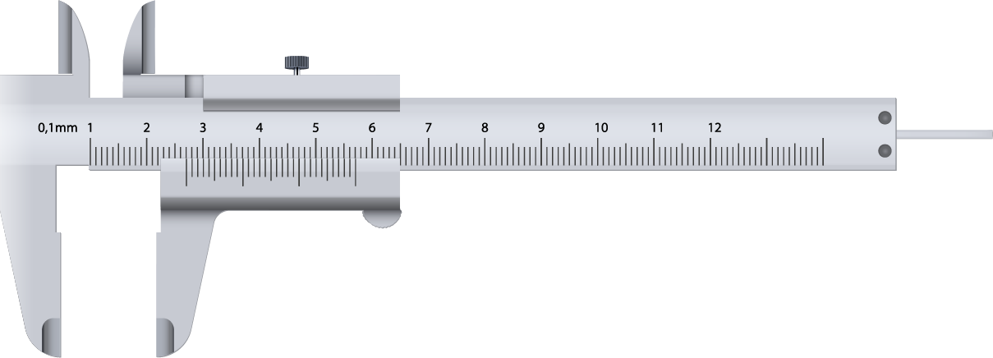
Kesalahan pada Hasil Pengukuran
F
Alat ukur dengan skala analog terdiri dari dua jenis, yaitu alat ukur tanpa skala nonius, contohnya mistar dan alat ukur dengan skala nonius, contohnya jangka sorong dan mikrometer sekrup.
Alat ukur dengan skala digital, seperti stopwatch dan neraca digital.
Jangka sorong
Sumber: shutterstock.com; freepik.com

Slide 48
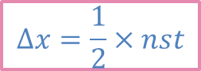
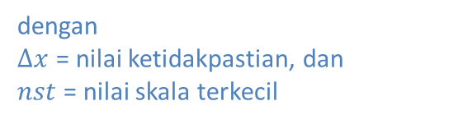
Pengukuran Tunggal
Pengukuran tunggal adalah pengukuran yang hanya dilakukan satu kali saja.
a. Pengukuran tunggal tanpa skala nonius
Pengukuran tunggal menggunakan alat berskala analog tanpa skala nonius mempunyai nilai ketidakpastian setengah dari nilai skala terkecil.
dengan
$∆x$ = nilai ketidakpastian, dan
$nst$ = nilai skala terkecil
$$∆x=\frac{1}{2}×nst$$

Slide 49
Pengukuran Tunggal
Pengukuran tunggal adalah pengukuran yang hanya dilakukan satu kali saja.
a. Pengukuran tunggal tanpa skala nonius
Pengukuran tunggal menggunakan alat berskala analog tanpa skala nonius mempunyai nilai ketidakpastian setengah dari nilai skala terkecil.
dengan
$∆x$ = nilai ketidakpastian, dan
$nst$ = nilai skala terkecil
$$∆x=\frac{1}{2}×nst$$

Slide 50
Pengukuran Tunggal
b. Pengukuran tunggal dengan skala nonius
Alat ukur jangka sorong dan mikrometer sekrup memiliki skala utama dan skala nonius.
Jangka sorong
Jangka sorong dapat digunakan untuk mengukur ketebalan pelat, diameter dalam pipa, dan diameter luar pipa.
Saat jangka sorong menunjukkan nilai nol, garis nol pada skala utama berimpit dengan garis nol pada skala nonius.

Slide 51
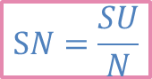
Pengukuran Tunggal
Nilai satu skala nonius dapat dirumuskan sebagai berikut.
$$SN=\frac{SU}{N}$$
Ketelitian alat ukur jangka sorong adalah 0,01 cm atau 0,1 mm.
Ketidakpastian pengukuran tunggal menggunakan alat ukur bernonius adalah sama dengan nilai skala noniusnya.
$$∆x=\frac{1}{2}×nst=\frac{1}{2}×0,1 mm=0,05 mm=0,005 cm$$

Slide 52
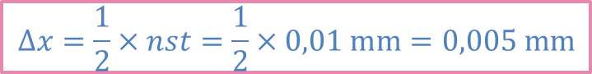
Pengukuran Tunggal
Mikrometer sekrup
Mikrometer sekrup dapat digunakan untuk mengukur tebal selembar kertas atau diameter kawat tembaga yang sangat halus.
Skala nonius mikrometer sekrup terdiri atas 50 skala.
Skala utama ditunjukkan oleh silinder pada lingkaran dalam, sedangkan skala nonius oleh selubung pada lingkaran luar.
$$∆x=\frac{1}{2}×nst=\frac{1}{2}×0,01 mm=0,005 mm$$

Slide 53

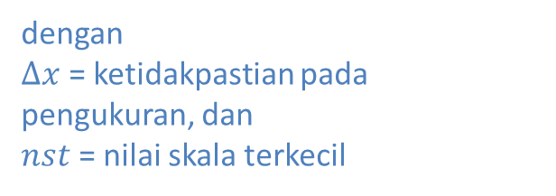
Pengukuran Tunggal
b. Pengukuran tunggal dengan skala digital
Pengukuran tunggal menggunakan alat berskala digital dilakukan satu kali dengan nilai ketidakpastian diambil sama dengan nilal skala terkecil alat yang dipakai.
$$∆x=1±nst$$
dengan
$∆x$ = ketidakpastian pada pengukuran, dan
$nst$ = nilai skala terkecil

Slide 54
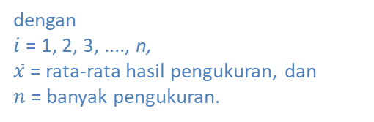
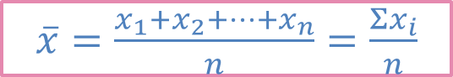
Pengukuran Berulang
Pengukuran berulang akan memperoleh hasil yang lebih baik atau mendekati nilai yang sebenarnya sehingga lebih akurat. Semakin banyak suatu nilai dihasilkan dalam pengukuran berulang, semakin hasilnya mendekati nilai yang sebenarnya.
Nilai rata-rata hasil pengukuran dapat dirumuskan seperti berikut.
dengan
$i$ = 1, 2, 3, ...., n,
$\overline{x}$= rata-rata hasil pengukuran, dan
$n$ = banyak pengukuran.
$\overline{x}=\frac{x_{1}+x_{2}+…{+x}_{n}}{n}=\frac{Σx_{i}}{n}$

Slide 55
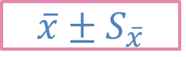
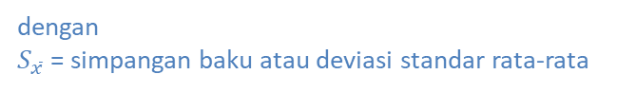
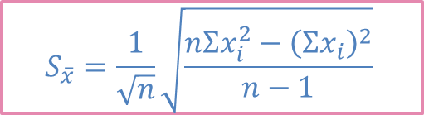
Pengukuran Berulang
Nilai simpangan baku (S) dinyatakan dengan persamaan berikut.
$$S_{\overline{x}}=\frac{1}{\sqrt{n}}\sqrt{\frac{nΣx_{i}^{2}−{\left(Σx_{i}\right)}^{2}}{n−1}}$$
dengan
$S_{\overline{x}}$ = simpangan baku atau deviasi standar rata-rata
Hasil pengukuran dapat dinyatakan dengan notasi seperti berikut.
$$\overline{x}±S_{\overline{x}}$$

Slide 56


